Slide 1
Fatima KAAOUAN
Consultante WEB OCTO TECHNOLOGY

Slide 2


SEPTARCHE LIBRAIRIE
SPÉCIALISTE DANS LE DOMAINE DU CINÉMA

Slide 3


Introduction
UML
MPD
ARCHITECTURE
WIREFRAMES
CAS DE TEST

Slide 4
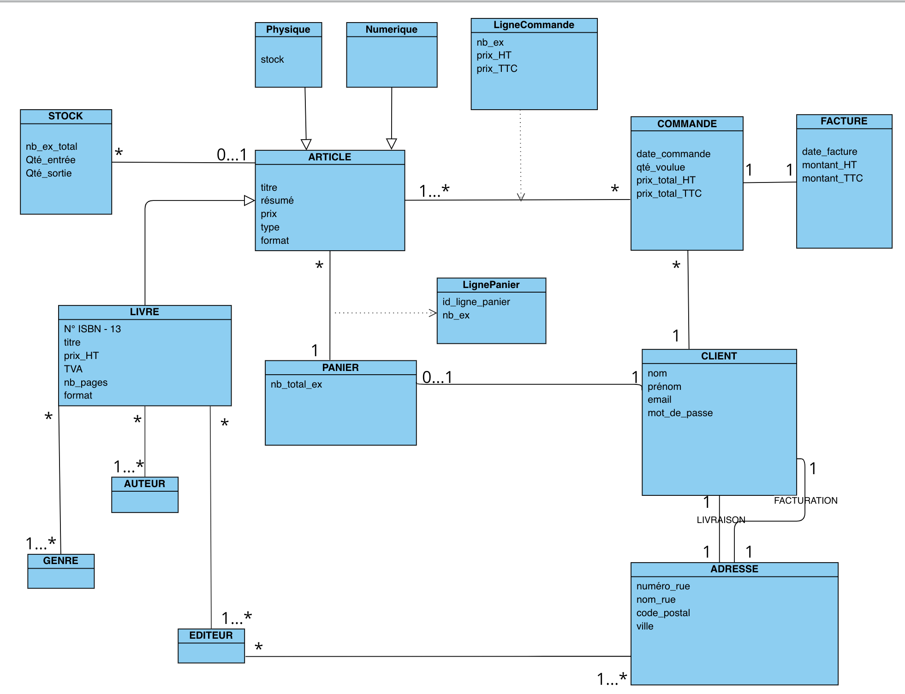
Notes:
Le diagramme de classe sert à montrer les relations entre chaque objet dans le système de gestion commande y compris les infos clients.

Slide 5
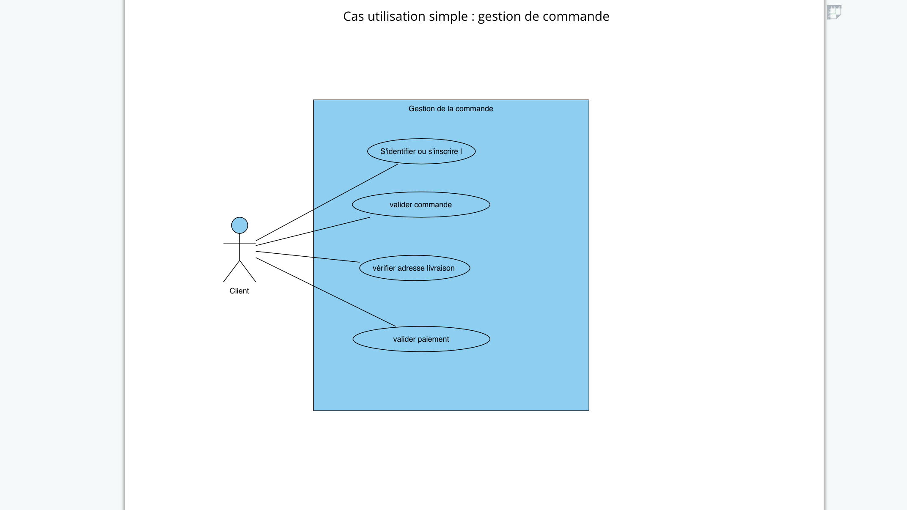
Notes:
Diagramme sert à décrire les comportements des acteurs et les fonctionnalités fournit le système.

Slide 6
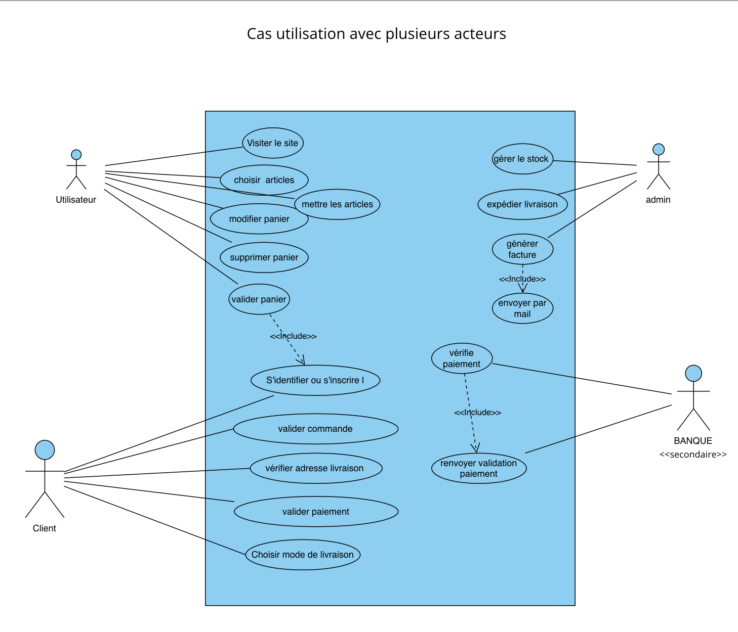

Slide 7
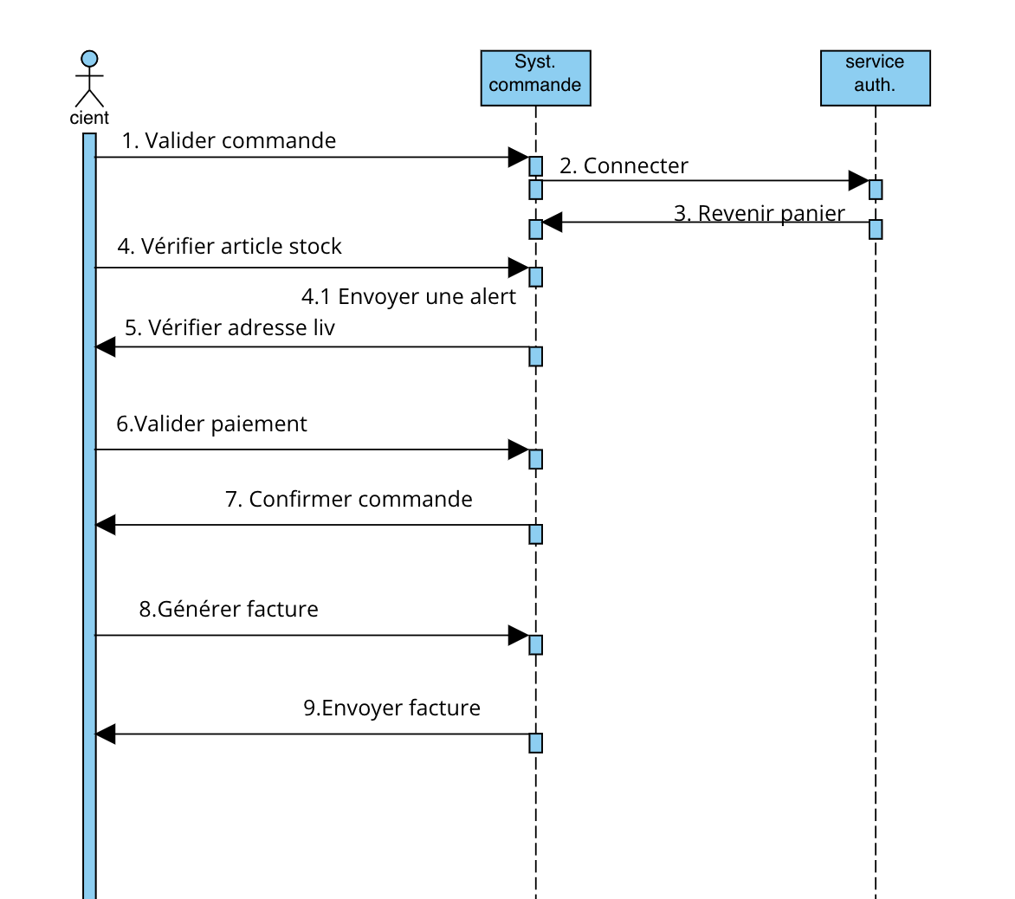
Notes:
Diagramme de séq. : sert à représenter graphiquement des interactions entre les acteurs et le système selon un ordre chronologique, ce que ne permet pas le C;U

Slide 8
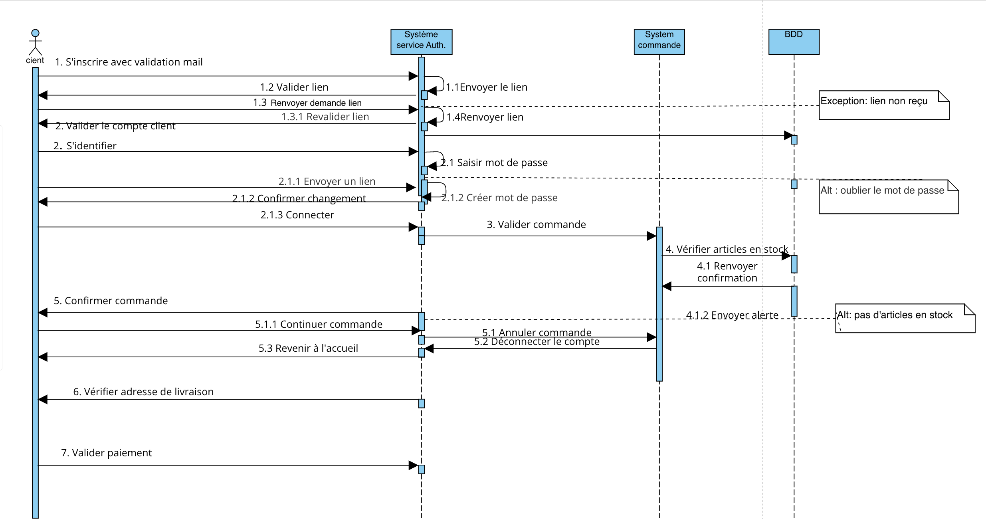
Notes:
Voici la représensation graphique plus détaillé entre les systèmes.

Slide 9
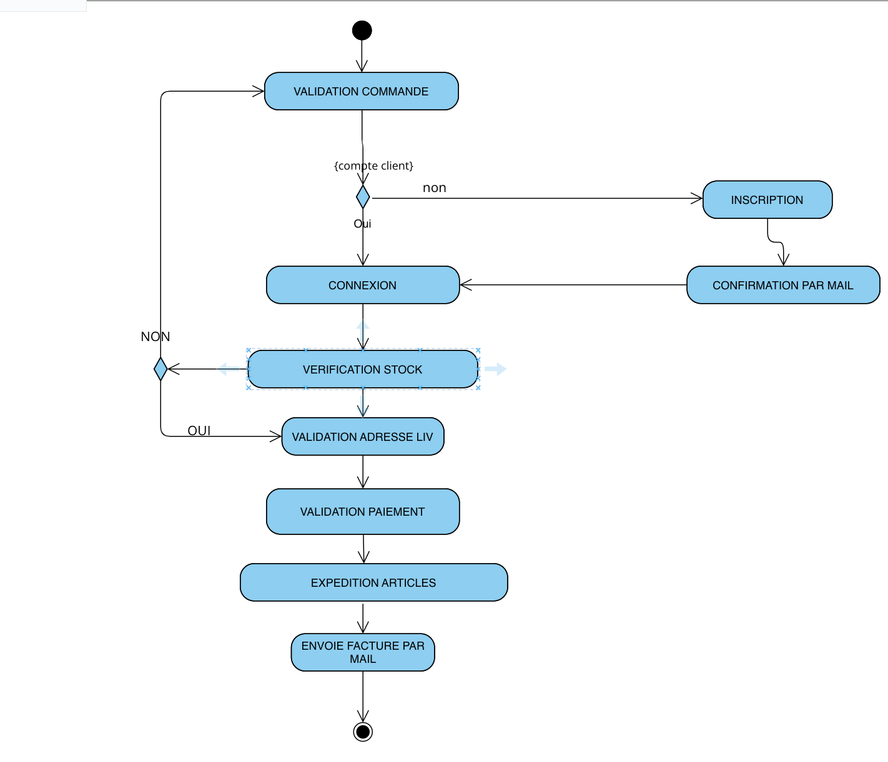
Notes:
IHM , décrit l’éxecution de l’activité dans l’ordre, avec les transitions, ce diag. Comporte un nœud de décision et un cas alternatif.

Slide 10
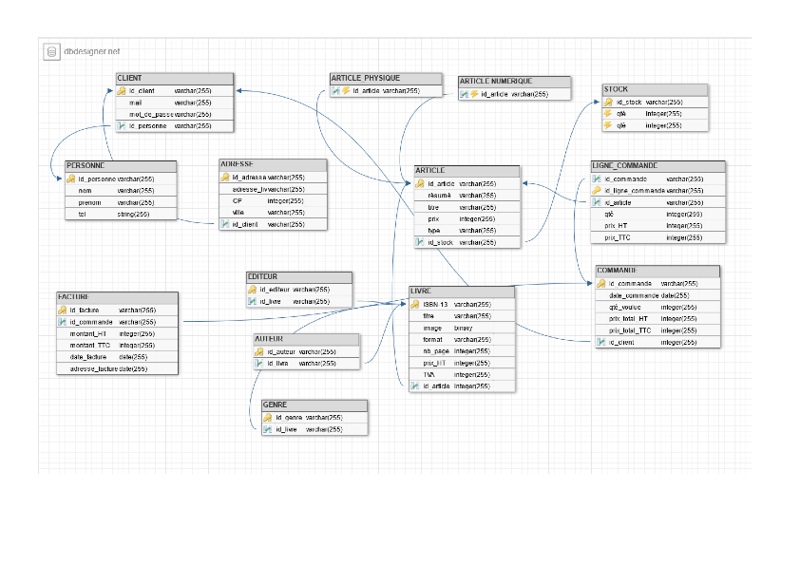
MODELE PHYSIQUE DONNEES
Notes:
MODELE REPRÉSENTANT FUTURE BASE DE DONNÉE, MONTRE LES RELATIONS ENTRE LES TABLES

Slide 11
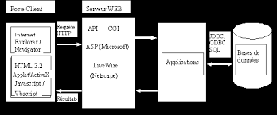
CHOIX ARCHITECTURE
Notes:
Cela permet de naviguer sur toute l’application web sans rechargement de la page. Ils proposent une logique de composant où chaque zone de l’application est séparée d’une autre. Cette structure facilite le travail d’équipe et encourage l’uniformisation du code.
Ainsi, il est plus aisé d’envisager une évolution de l’application, car son code source est maintenable. Cela implique un code de meilleure qualité ainsi qu’une dette technique moins élevée.

Slide 12
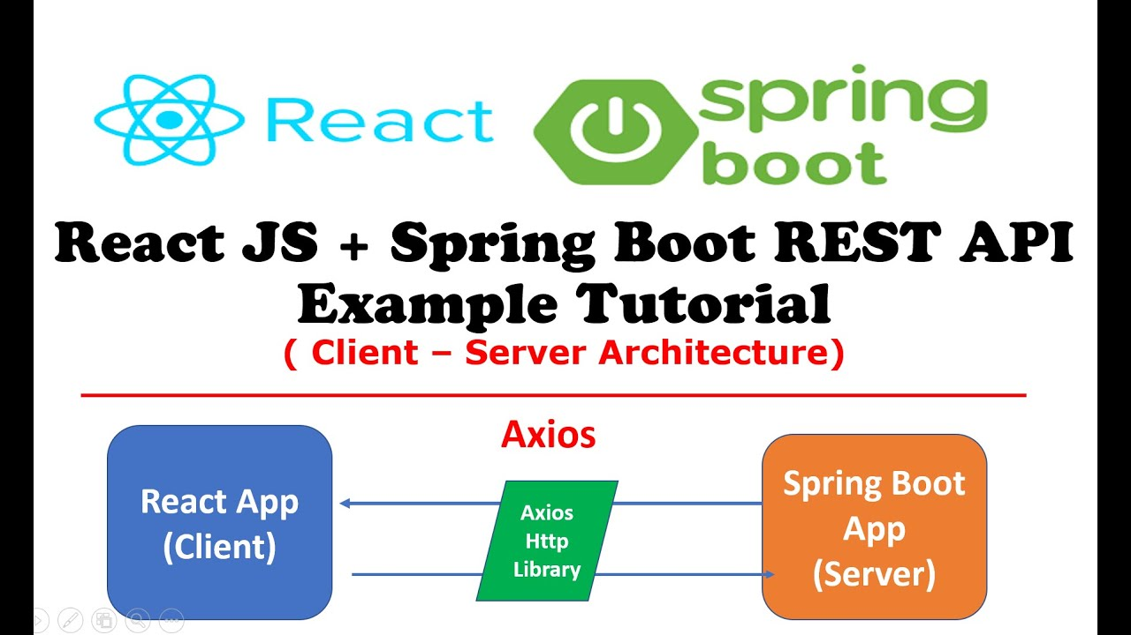
Notes:
Le choix des langages de prog. REACT car SPA: permet d’aller vers une page sans la recharger, ce qui est un gain de temps.

Slide 13
REACT
API REST
BDD
SPA:
PERMET DE CHARGER DE NAVIGUER SANS RECHARGER LA PAGE
CODE MEILLEUR QUALITÉ ET MAINTENABLE
PERMET DE SUPPORTER DE FORT TRAFIC
CHOIX PERENNE POUR LE SITE
STOCKER TOUTES LES INFORMATIONS CLIENTS
COMMANDES
Notes:
Cela permet de naviguer sur toute l’application web sans rechargement de la page. Ils proposent une logique de composant où chaque zone de l’application est séparée d’une autre. Cette structure facilite le travail d’équipe et encourage l’uniformisation du code.
Ainsi, il est plus aisé d’envisager une évolution de l’application, car son code source est maintenable. Cela implique un code de meilleure qualité ainsi qu’une dette technique moins élevée.

Slide 14

WIREFRAMES DU FUTUR SITE

Slide 15
Notes:
Contient un header et un footer, une nav bar pour permettre au client de surfer facilement, un burger pour accéder à son compte.

Slide 16
UN INDICATEUR DE D’ACTIVITÉ SERA MIS EN PLACE.
Cas de test : je vais mettre en place les tests unitaires : permet de tester une partie du code et ainsi vérifier le fonctionnement.
But : améliorer la lisibilté, mettre en place des bonnes pratiques, facilement modifiable par la suite.
Notes:
L’indicateur servira à piloter les ventes en ligne, le nombres de visites, la durée moyennes des sessions, le taux d’abandon sur un panier… permettra d’adapter l’offre, d’adapter le site.
Le test intégration servira à vérifier si les composants fonctionnent bien entre eux (react) composant : Les composants vous permettent de découper l’interface utilisateur en éléments indépendants et réutilisables, vous permettant ainsi de considérer chaque élément de manière isolée. Cette page fournit une introduction au concept de composants. Vous trouverez une référence détaillée de l’API des composants ici.
Conceptuellement, les composants sont comme des fonctions JavaScript. Ils acceptent des entrées quelconques (appelées « props ») et renvoient des éléments React décrivant ce qui doit apparaître à l’écran.

Slide 17

Notes:
Permet de faire le point régulièrement avec le client, de bien comprendre ses souhaits, prendre en compte ses remarques, faire évoluer l’application au fur et à mesure des urgences à traiter.

Slide 18


Slide 19


